Slide 1

HES
Home introduce Self test personal-color
Home
HES

Slide 2
HES
HES
Home introduce Self test personal-color
Home

Slide 3
HES
HES
introduce
사진
[HES 소개]
HES 이렇게 사용하세요.
헤즈는 당신의 고유컬러를 찾아줍니다.
헤즈는 당신의 이미지를 만들어줍니다.
헤즈는 당신의 스타일을 도와줍니다..
집에서 하는 퍼스널 컬러 진단어플
저희와 함께해요 ^-^

Slide 4
HES
HES
introduce
[퍼스널 컬러 소개]
개개인의 얼굴에 생기가 돌고 활기차 보이도록 하는 컬러를 말한다. 신체 색과 맞는 퍼스널 컬러는 얼굴을 밝은 이미지로 만들어주지만 맞지 않을 때에는 피부 결이 거칠어 보이고, 투명 감이 사라져 피부의 결점이 드러나게 된다. 따라서 자신의 신체 색을 아는 것은 이미지 관리에 효과적이다. 신체의 색은 크게 웜톤과 쿨톤으로 나뉘는데, 미국, 일본, 유럽 등에서는 4계절의 이미지에 비유하여 신체 색을 분류하는 방법을 활용하고 있다. 즉, 봄, 여름, 가을, 겨울의 이미지에서 보여지는 색체를 이용하여 개인의 개성 있는 이미지를 연출한다고 보면 된다.
사진

Slide 5
HES
HES
[주의사항]
퍼스널 컬러 진단은 노 메이크업 상태로 !
자신의 본연의 피부색과 어울리는 컬러를
확인하는 것이기이기 때문에
화장을 지운 상태에서 진단해주세요
액세서리는 미착용한 상태로 !
귀걸이, 목걸이 등의 액세서리가
시선을 분산시켜 혼동을 줄 수 있어요
self-test

Slide 6
HES
[Self test]
1. 당신의 피부에 가까운 색은 ?
노란끼 붉은끼
2. 당신의 본래 머리색에 가까운 것은 ?
밝은갈색 소프트한 검정
어두운갈색 새까만검정
3. 당신의 눈동자 색은?
밝은갈색 소프트한 검정
어두운갈색 새까만검정
4. 평소 당신에게 잘 어울렸던 립스틱 색은?
피치핑크 로즈핑크
마르살라 마젠타
5. 주변에서 나를 보는 이미지는?
어려보이고 활달한 느낌, 생기있으며 발랄한 이미지
부드러운 느낌, 우아하면서도 산뜻한 이미지
성숙하고 차분한 느낌, 신뢰감을 주는 이미지
존재감이 있는 카리스마, 도시적이며 시크한 이미지
self-test
결과보기

Slide 7
HES
personal-color
Test 결과를 가져오는 중입니다

Slide 8
HES
당신의 퍼스널컬러는
“봄 웜톤” 입니다.
personal-color
봄웜톤은 전체적으로 노란빛이 감도는 피부톤과 갈색빛이 감도는 모발이 특징인데요, 밝고 화사한 이미지를 연출하면 더욱 잘어울린답니다.
메이크업시 노란색을 바탕으로 한 고명도의 밝고 맑은 느낌의 컬러를 추천해요. 립스틱은 맑고 밝은 “레드 오렌지” 계열을 추천합니다.
봄웜톤의 대표적인 연예인으로는
수지, 박보영, 아이유가 있어요

Slide 9
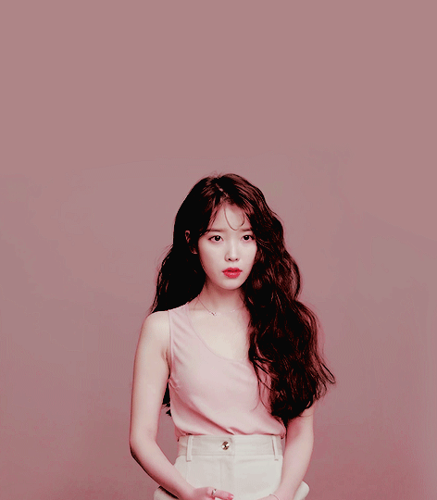
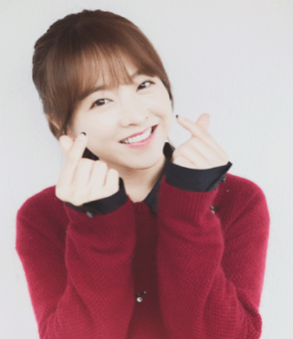
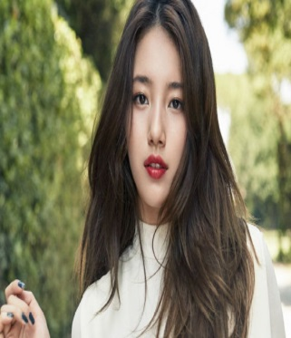
HES
“봄 웜톤” 연예인.
personal-color

Slide 10
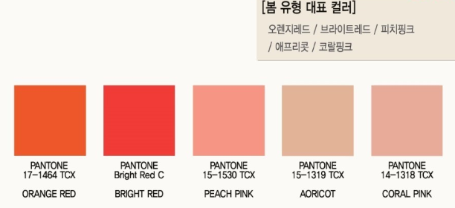
HES
“봄 웜톤” 색상
personal-color

Slide 11
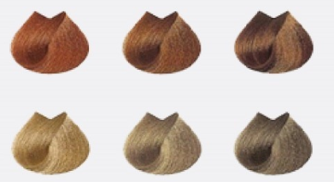
HES
“봄 웜톤” 헤어컬러
personal-color

